Slide 1
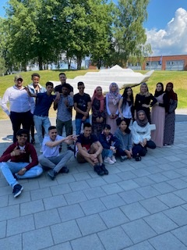
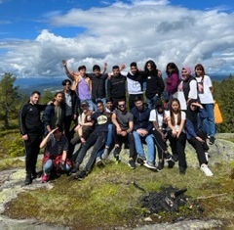
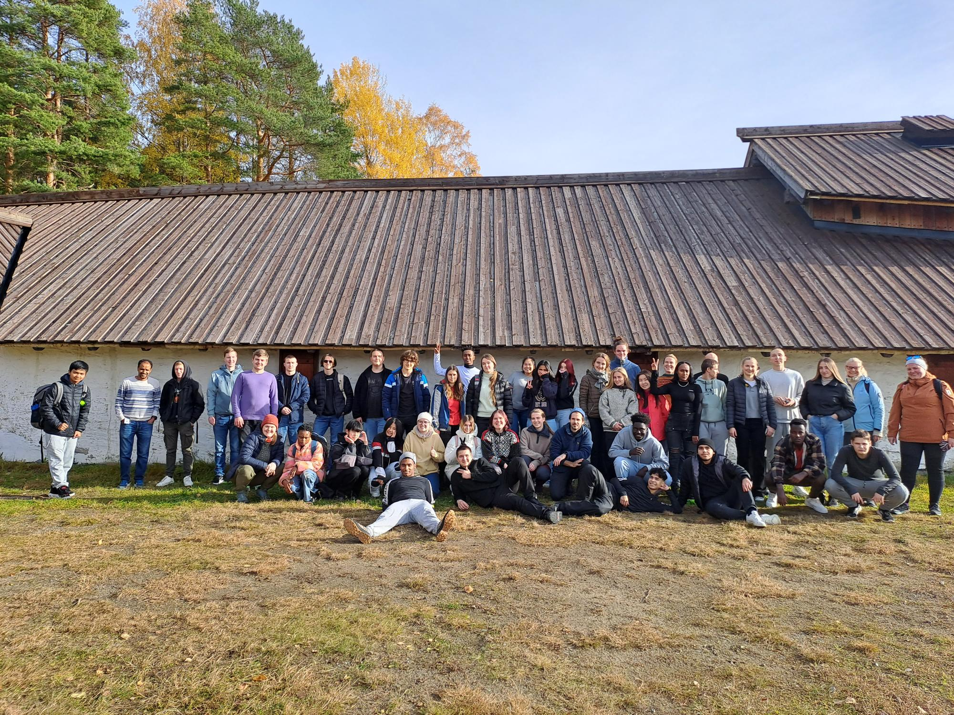
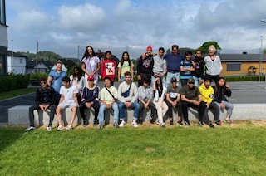
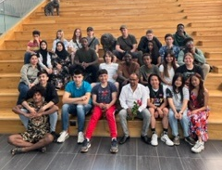
Kombinasjonsprogram
Notes:
Det er nå 5 videregående skoler i Buskerud fylke som har kombinasjonsprogram hvor fylke og kommune samarbeider.

Slide 2
Hva er kombinasjonsprogram
Formålet
Målgruppe
Hvordan jobber vi
Hvorfor er dette viktig

Slide 3
Hva er kombinasjonsprogram?
Kombinasjonsprogrammet i Buskerud er mer grunnskoleopplæring etter opplæringsloven § 4A-1 (lovdata.no) andre ledd, jf. første ledd.
Dette er grunnskoleopplæring spesielt organisert for voksne.
Tilbudet omfatter færre fag enn grunnskole for elever i skolepliktig alder, og skolen har større frihet til å konsentrere opplæringen om det den enkelte kan ha behov for.
Elevene får undervisning i norsk (8 timer), engelsk (5 timer), matematikk (6 timer), samfunnsfag (4 timer), naturfag (3 timer), kroppsøving (2 timer) og utdanningsvalg (2 timer)
Kombinasjonsprogrammet i Buskerud kjennetegnes av stor fleksibilitet for å ivareta den enkeltes behov. Stor grad av tilpasset opplæring
Notes:
Dette står på Buskerud fylke sine nettsider om hva kombinasjonsprogram er og hva mandatet vårt er. Det er et tilbud til elever mellom 16 og 24 år som trenger mere grunnskole for å klare videregående skole, noen har vært innom en ungdomsskole eller elever som ikke har vært innom ungdomsskole. Skal si litt mer om dette litt senere
Fag de får undervisning i er norsk (8 timer), engelsk (5 timer), matte (6 timer), samfunnsfag (4 timer), naturfag (3 timer), kroppsøving (2 timer) ( her får de karakterer), i tillegg har de utdanningsvalg (2 timer). 30 undervisningstimer i uka. I disse fagene følger vi læreplan og kompetansemål etter 10 trinn

Slide 4
Formålet
Fylkeskommuner og kommuner skal sammen bidra til at unge fullfører og består yrkes- eller studiekompetanse på videregående nivå slik at de er kvalifisert for arbeid eller videre utdanning.
Dette skjer gjennom forbedring av deltagerens faglige grunnlag på grunnskolens nivå.
Det er et samarbeid mellom kommunen og fylkeskommunen
Norskopplæring og fagopplæring foregår parallelt
Få kjennskap til og integreres i videregående skole
Notes:
Formålet er at flere skal fullføre og bestå videregående skole. Fokuset er å bedre både norskkunnskapen og fagkunnskapen. Det vil si at det er lærere fra kommunen og fra videregående som underviser i disse gruppene. Det er også fokus på at elevene skal få kjennskap til og integreres i videregående skole før de starter der.
Det er en kontaktlærer fra kommunen (som er meg) og i år to fra videregående

Slide 5
Målgruppen er innvandrerungdom i alderen 16 – 24 år.
Elever som går ut av ungdomstrinnet med vitnemål, dvs. skrevet ut av grunnskolen etter opplæringsloven § 2-1 fjerde ledd, men med manglende norskkompetanse og faglig grunnlag.
Ungdom som har gjennomført allmenn grunnopplæring i utlandet i minst 9 år, men som mangler norskkompetanse inklusiv fagbegreper på norsk.
Ungdom som ikke har godkjent grunnskole fra utlandet og må gjennomføre grunnskole for å kvalifisere seg til inntak på videregående nivå.
Notes:
Vi har elever som er på fylkeskvote (30 plasser) ungdomsrett og kommune kvote (15 plasser). I år økte fylke antallet med 15 plasser og vi er 3 grupper med 15 plasser i hver gruppe
Nr 3: Under forutsetning av at opplæringen driftes i samarbeid med kommune da det er kommunen som har ansvar for inntak til ungdom som har rett til grunnskole.

Slide 6
Hvordan fungerer dette?
Elevene går på videregående skole
De følger de samme reglene/retningslinjene og inkluderes i alt som skjer på videregående
Fravær føres i samme system som videregående
Varsler ved høyt fravær (10%) og hvis det er mange anmerkninger
Det er 15 elever i hver gruppe
Elevene er hos oss fra 1-3 år
De får opplæring i det å gå på skole i tillegg til faglig opplæring
Norsk læres gjennom fag
Vitnemål eller nytt vitnemål
Notes:
Vi holder til på Hønefoss videregående skole. Selv om elevene er grunnskole elever inkluderes vi i alt på videregående, feks felles temadager, elevrådet
Hvor mange år de skal/bør gå har vi samtale med elvene om. Vi kontaktlærere kommer med anbefaling utfra hva vi mener er det beste å gjøre. Det er ikke alltid elevene hører på oss, men vi kan ikke tvinge dem
Elevene meldes opp til eksamen og gjennomfører eksamen for 10 trinn på lik linje med alle 10 trinns elever i Norge
Det var første gang forrige skole år at vi hadde eksamen med denne gruppe elever, og de hadde matte skriftlig og samfunnsfag muntlig. Eksterne sensor i muntlig kom fra ungdomsskole i kommunen. Elevene klarte seg bra (ihvertfall på muntlig) og eksamenskarakteren samsvarte med standpunktkarakteren.
Vi sendte 18 (???) til vgs og ca 10 kom inn på førstevalget sitt på første inntak.
Vitnemål: Hvis de har vitnemål og karakter er det den beste karakteren som blir stående på det nye vitnemålet, de kan ikke gå ned i karkater
Akkurat nå har vi 42 elever. 30 elever har søkt vgs neste år, 27 av disse skal ha en eksamen, 3 elever søker seg inn på det utenlandske vitnemålet sitt. 12 elever skal gå et år til hos oss. Hvor mange plasser vi har neste år vet vi ikke, men det blir forhåpentlig vis 30 plasser

Slide 7
Hvordan jobber vi?
Skape gode relasjoner
Har tydelige forventninger
Stiller krav
Lære strategier
Oversette til morsmål
Vi jobber etter de samme kompetansemål som i ungdomskolen
Hovedfokus på det elevene trenger før de starter på videregående
Notes:
De første ukene bruker vi til å skape gode relasjoner til elevene, det er viktig for at vi skal få til et godt læringsmiljø
Vi er tydelige i hva vi forventer av elevene, som være stille når lærer eller andre snakker, komme tidsnok når skolen starter og etter pauser (anmerkning), si fra hvis de ikke kommer på skolen, jobbe med skolearbeid i timene, telefoner skal kun brukes til skolerelaterte ting,
Vi forventer at elevene gjør en innsatt for å lære, følger regler.
Vi stiller også krav til foresatte. Er eleven under 18 år så er det foresatte som skal gi beskjed ved fravær. Har eleven noen kroniske sykdommer må de skaffe dokumentasjon. Alle elevene har startsamtale med foresatte og tolk ved skolestart. Da får de forklart hva kombinasjonsprogram er, reglene og hva som forventes både av elever og foresatte.
Hvis elever er borte og vi ikke har fått beskjed etterlyser vi dem med en gang. Vi har tro på at det å føle seg velkommen og savnet når de ikke er der vil føre til et ønske om å komme på skolen. Vi har lite fravær
Vi jobber mye med å lære elevene strategier, hvordan lære. Tiden fra vi starter til ca høstferien har vi fokus på strategier. Vi introduserer litt forskjellig og disse brukes i alle fag.
Vi ønsker at elevene skal oversette til morsmål, dette fordi de må ha et bilde/en ide/forståelse av hva de skal lære. Da kan vi bygge videre på det de evt kan.
Vi har mandat til å velge ut kompetanse mål vi tenker er viktige for å klare videregående bedre, og velge bort kompetansemål vi tenker er mindre viktige. Her er samarbeid mellom videregående lærere og grunnskole lærere helt avgjørende. Vi nyter godt av hverandres kompetanse.

Slide 8
Hvorfor er kombinasjons-program viktig?
Elevene blir inkludert i en klasse
Vennskap
Elevene blir stilt krav til
Elevene lærer mer norsk
Elevene lærer fag i norsk skole
Vi gir de mulighet til å vise kompetanse
Elevene får et fullverdig vitnemål
Elevene blir kjent med systemet på videregående skole
Elevene integreres i videregående skole
Lærerne ønsker å undervise denne gruppe elever
Elevene bruker ikke av ungdomsretten sin til videregående skole
Notes:
Det er viktig at elevene inkluderes i en klassen, de lærer å bli en del av en gruppe, elevene får venner. Som igjen kan føre til litt mindre ensomhet. Elevene blir vant med at det stilles krav til innsats på skolen
De lærer mere norsk, både muntlig og skriftlig/hverdagsspråk og akademisk språk.
Arbeidsoppgavene er tilpasset med utgangspunkt i kompetansemålene for 10 trinn. Alt vi gjør er med tanke på hva de kan møte på videregående, så når de starter der har de lært (i hvert fall hørt) om argumenterende tekster, språkhistorie, revolusjoner rundt i verden, kan noen engelske ord og temaer innenfor engelsk faget, temaer i naturfag og matematikk
Vi er opptatt av at de skal få vise sin kompetanse, uavhengig av skolebakgrunn så har alle elever kompetanse. Elevene får anerkjennelse for det de kan.
Elevene får mulighet til å få et fullverdig vitnemål som kan brukes til å søke videregående med, de kan forbedre et mangelfullt vitnemål. Norsk vitnemål kan være viktig for oppholdstillatelsen, de trenger karakter i norsk og samfunnsfag, og trenger ikke ta norsk og samfunnskunnskapsprøve.
Når elevene har vært hos oss og går videre til videregående skole har de en kompetanse om systemet på videregående andre ikke har. De kjenner bla skolen og læringsplattformen teams. De kjenner til 10% regelen, fraværssystemet Visma inSchool og lært seg og gi beskjed ved fravær. Dette er positivt både ovenfor andre elever og lærere.
Elevene er allerede integrert på skolen før de starter på videregående
Lærerne som underviser i kombinasjonsprogram ønsker selv å undervise der, de er interessert i å få elevene mest mulig i stand til å klare å fullføre og bestå videregående skole.
Elevene har voksenpersoner de kan spørre om hjelp og råd tilgjengelig når de starter videregående. Vi kontaktlærere hjelper fortsatt elever som har avsluttet hos oss, selv om det ikke helt er vår jobb.

Slide 9
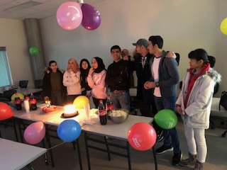
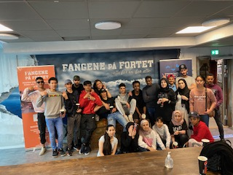
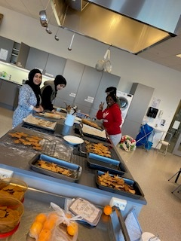
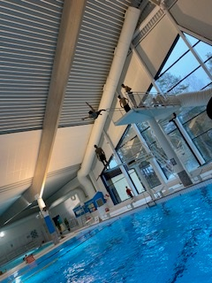
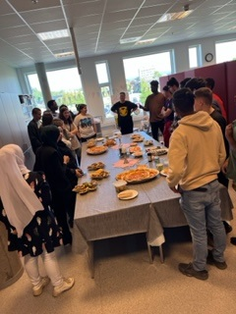
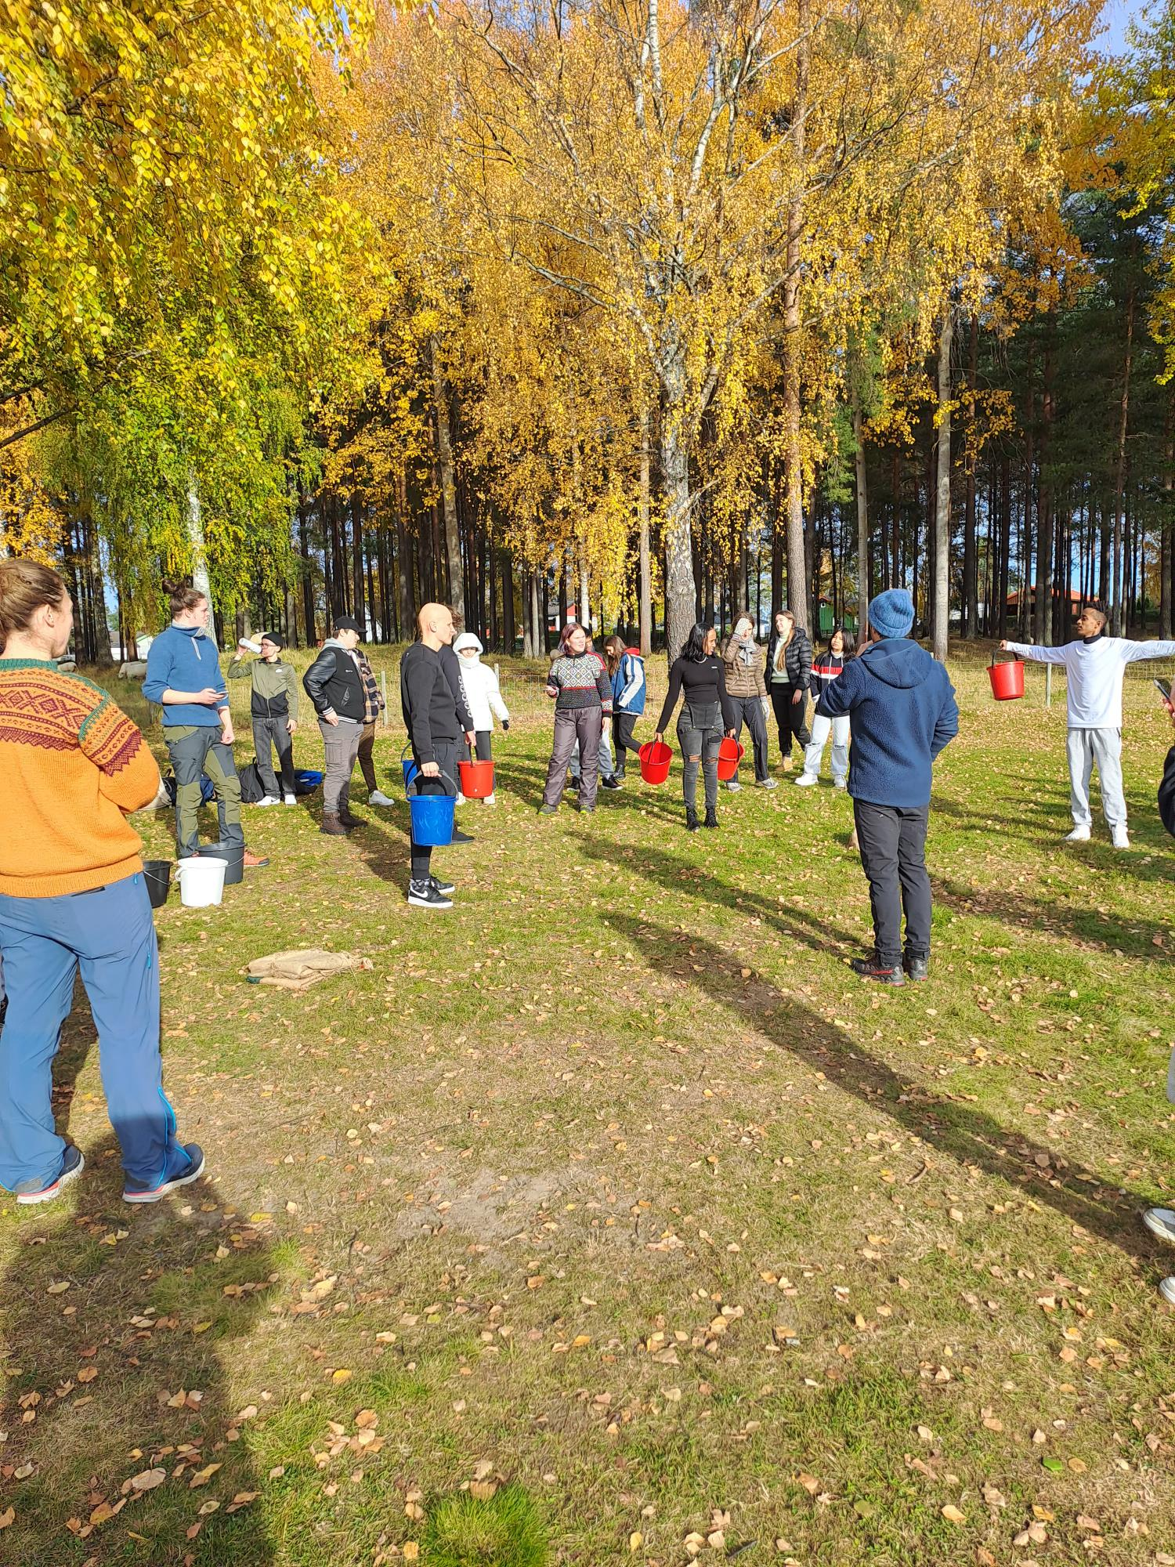
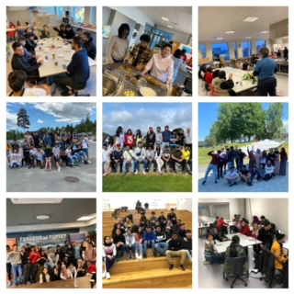
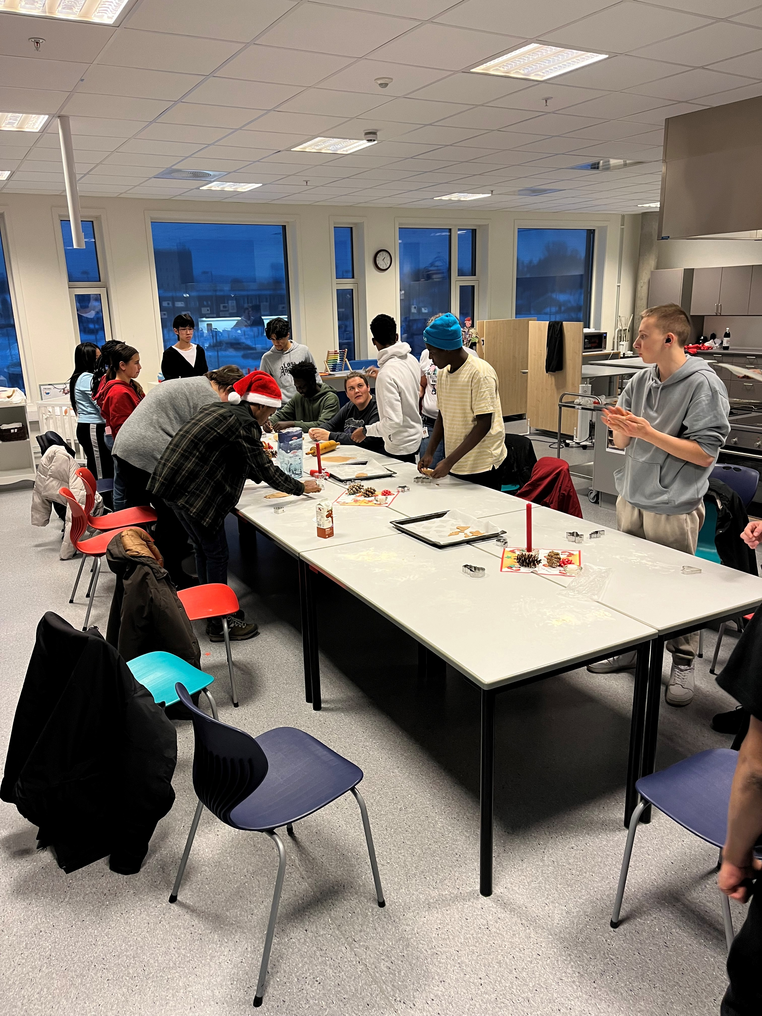
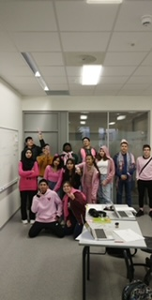
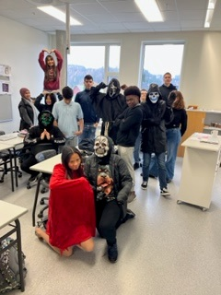
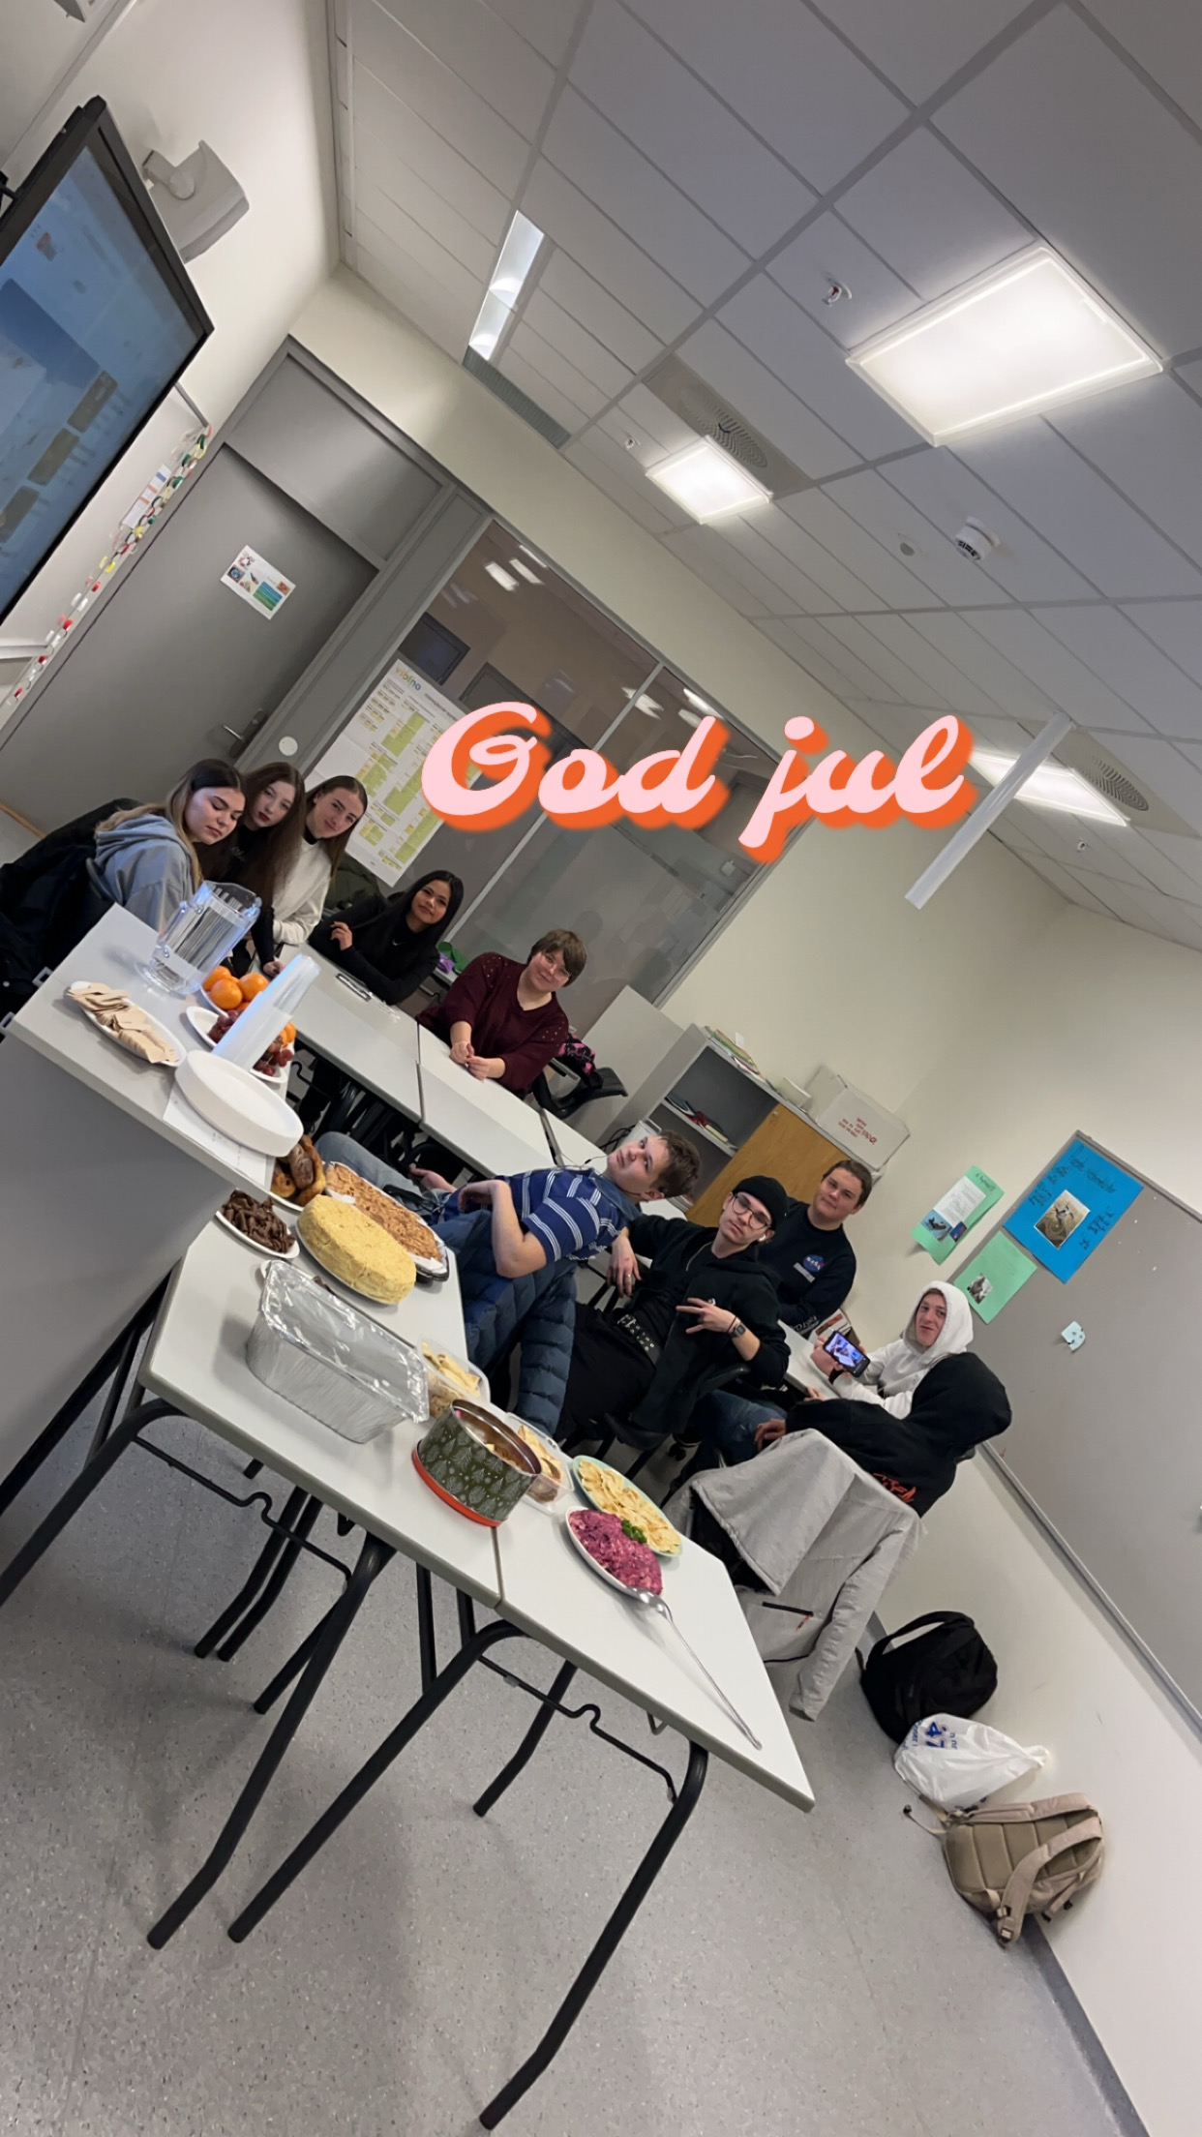
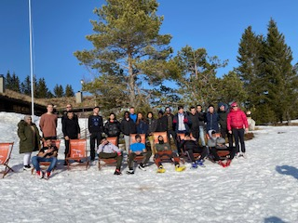
Notes:
Takk for meg

